Slide 1


সবাইকে শুভেচ্ছা

Slide 2


শিক্ষক পরিচিতি
মোঃ শহিদুল হক
সহকারী শিক্ষক
চকএনায়েত উচ্চ বিদ্যালয়,
নওগাঁ সদর।
ID NO- 05
মোবাইল নং 01746738762
Email:shahidulhoque163@gmail.com

Slide 3

পাঠ পরিচিতি
শ্রেনীঃ নবম
বিষয়ঃ পদার্থ বিজ্ঞান
অধ্যায়ঃ দ্বিতীয় (গতি)
সময়ঃ ৫০ মিনিট
তারিখ:১৫\০২\২০১৪

Slide 4

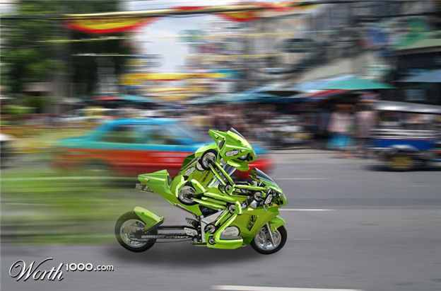
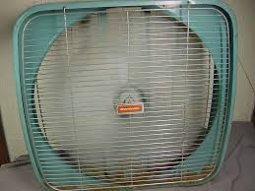
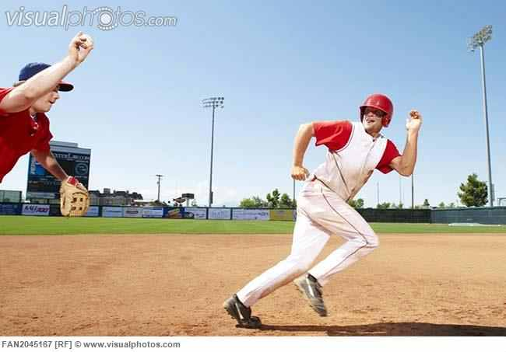
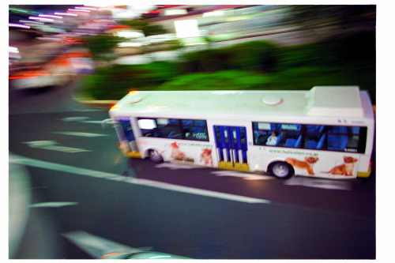
নিচের চিত্রগুলো লক্ষ কর
চলন্ত মোটরসাইকেল
চলন্ত ফ্যান
দৌড়
চলন্ত বাস

Slide 5
আজকের পাঠ
গতি

Slide 6

শিখনফল
এ পাঠ শেষে শিক্ষার্থীরা -
(ক) শিক্ষার্থীরা গতি কী বলতে পারবে।
(খ) গতির প্রকারভেদ বলতে পারবে.
(গ) দুটি গতিশীল বস্তুর ব্যবহার সম্পর্কে বলতে পারবে।
শিখনফল
শিখনফল

Slide 7
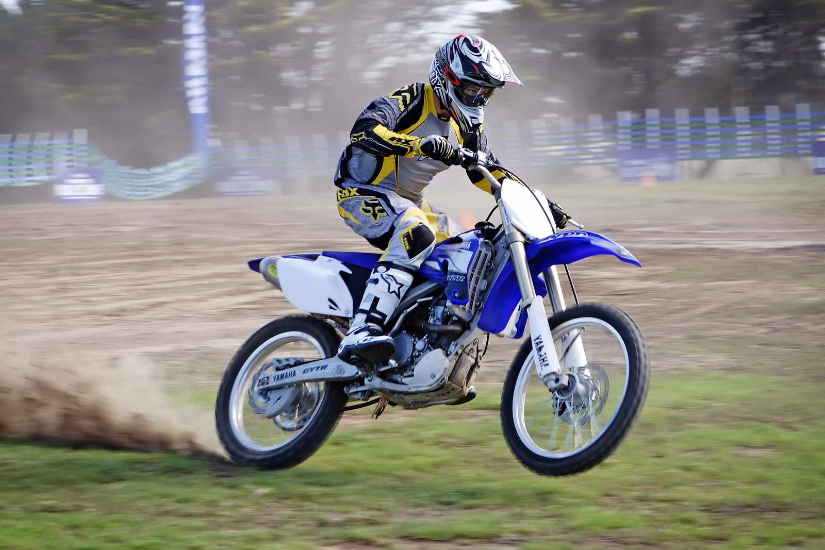
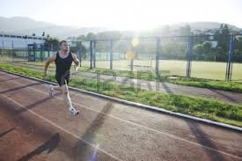

Slide 8
গতি কাকে বলে ? (একক কাজ) সময় ৩মিনিট
সমাধানঃ
সময়ের পরিবর্তনের পরিপার্শের সাপেক্ষে যখন কোনো বস্তুর অবস্থানের পরিবর্তন ঘটে তখন তাকে গতিশীল বলে। আর অবস্থানের এ পরিবর্তের ঘটনাকে গতি বলে।

Slide 9

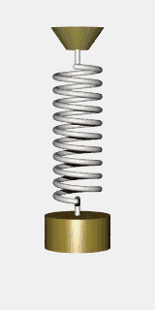
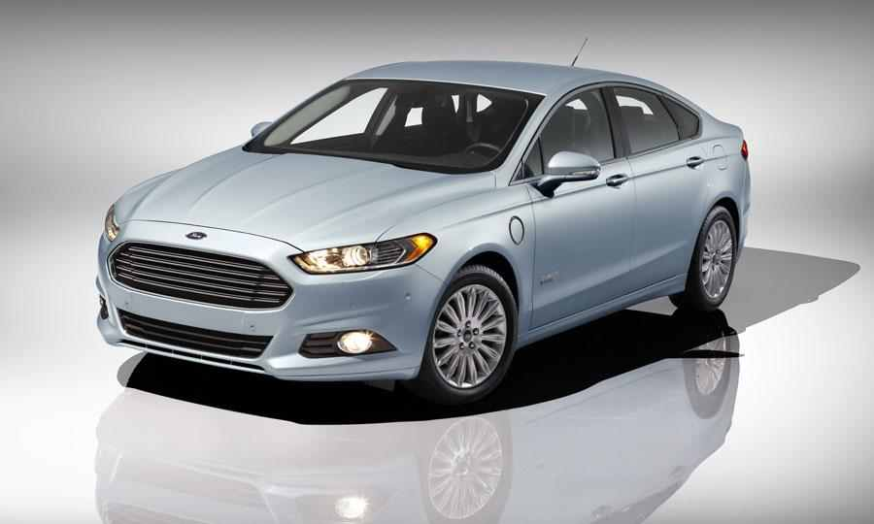
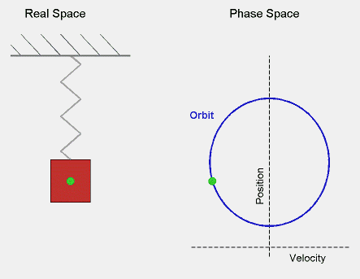
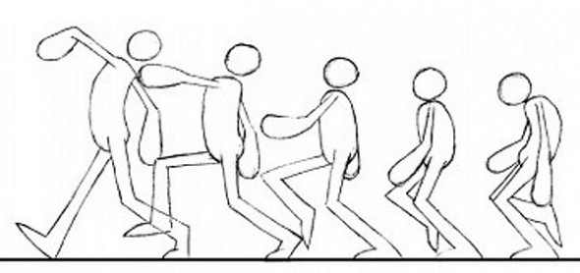
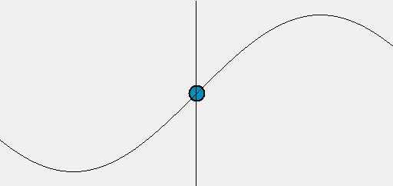

Slide 10
গতি কত প্রকার ও কী কী ?
(জোড়ায় কাজ)
সময় ৫মিনিট

Slide 11
সমাধানঃ গতি ৫ প্রকার যা নিচে দেখানো হলঃ
(ক রৈখিক গতি
(খ) ঘূর্ণন গতি
(গ) স্পন্দন গতি
(ঘ) চলন গতি
(ঙ) পর্যায়বৃত্ত গতি

Slide 12
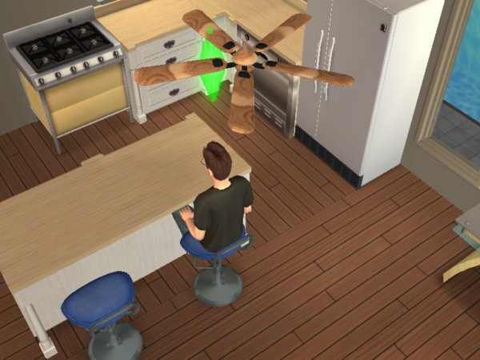
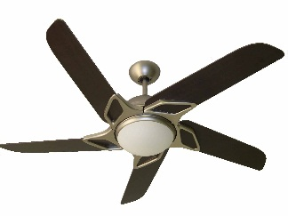
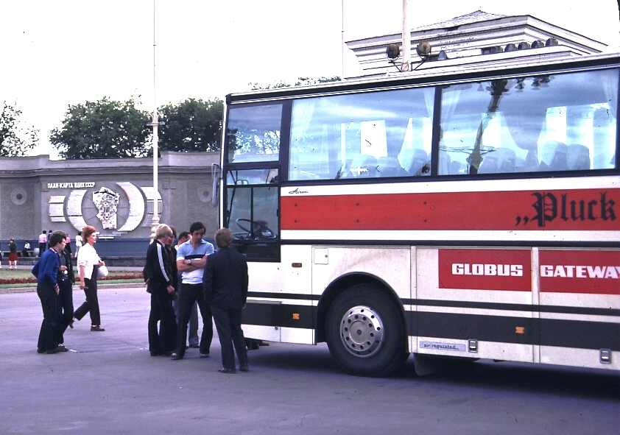

Slide 13
দুটি গতিশীল বস্তুর ব্যবহার উল্লেখ কর।
(দলীয় কাজ) সময় ৮মিনিট
সমাধানঃ
দুটি গতিশীল বস্তু হলঃ
(ক) ফ্যান এবং
(খ) মোটর গাড়ী

Slide 14
(ক) ফ্যান এর ব্যাবহারঃ ফ্যান সাধারণত বাতাস দেওয়ার কাজে ব্যাবহার করা হয়।

Slide 15
(খ) মোটর গাড়ীর ব্যাবহারঃ
i) মোটরগাড়ি যাত্রি পরিবহনের কাজে ব্যবহার করা হয়।
ii) মালামাল পরিবহনের কাজে ব্যবহার করা হয়।

Slide 16
মুল্যায়ন
১। নিচের কোনটি পর্যায়বৃত্ত গতির উদাহরণ ?
(ক) ট্রেনে চলা (খ) ঘড়ি কাঁটা
(গ) লাফ দেওয়া (ঘ) গিটারের তারের
২। কোন বস্তুর অবস্থানের পরিবর্তন কত ভাবে হয় ?
(ক) ১ (খ) ২
(গ) ৩ (ঘ) ৪

Slide 17
৩। গতি বলতে বুঝায় –
i) চলমান প্রক্রিয়া
ii) স্থির প্রক্রিয়া
iii) অবস্থানেরর পরিবর্তন
কোনটি সঠিক ?
(ক) i (খ) ii ও iii
(গ) i ও iii (ঘ) ii ও iii

Slide 18
বাড়ির কাজ
একটি খেলাধুলার ট্রাকের ছবি আঁক

Slide 19
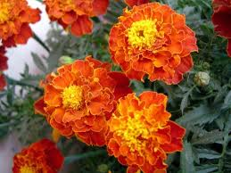
সবাইকে ধন্যবাদ

